Slide 1
BIVALIŠČA IN NASELJA
PO SVETU
VELEMESTA
BARAKARSKA NASELJA

Slide 2

Poglej si slike.
Videl boš, kako živijo ljudje po svetu.
PREMISLI
Si zadovoljen z načinom življenja, ki ga živiš?
Bi raje živel v velikem milijonskem mestu?
Zadnji diapozitiv pa prepiši v zvezek za družboslovje.

Slide 3
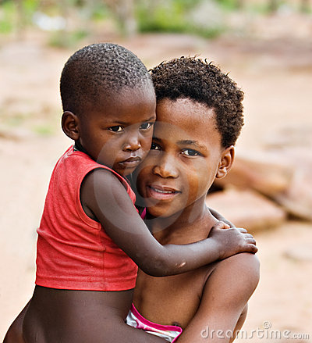
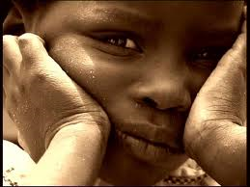
AFRIKA

Slide 4
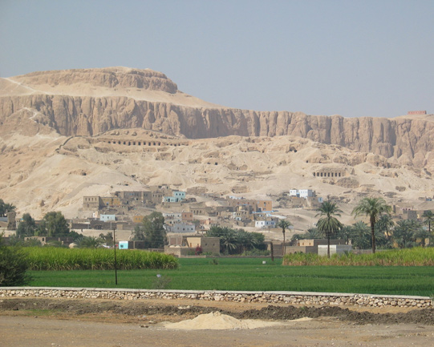
Egipt

Slide 5
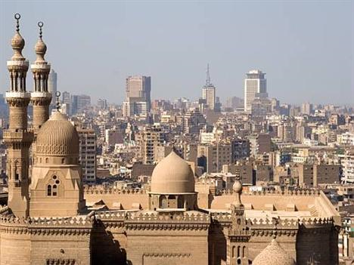
Kairo

Slide 6
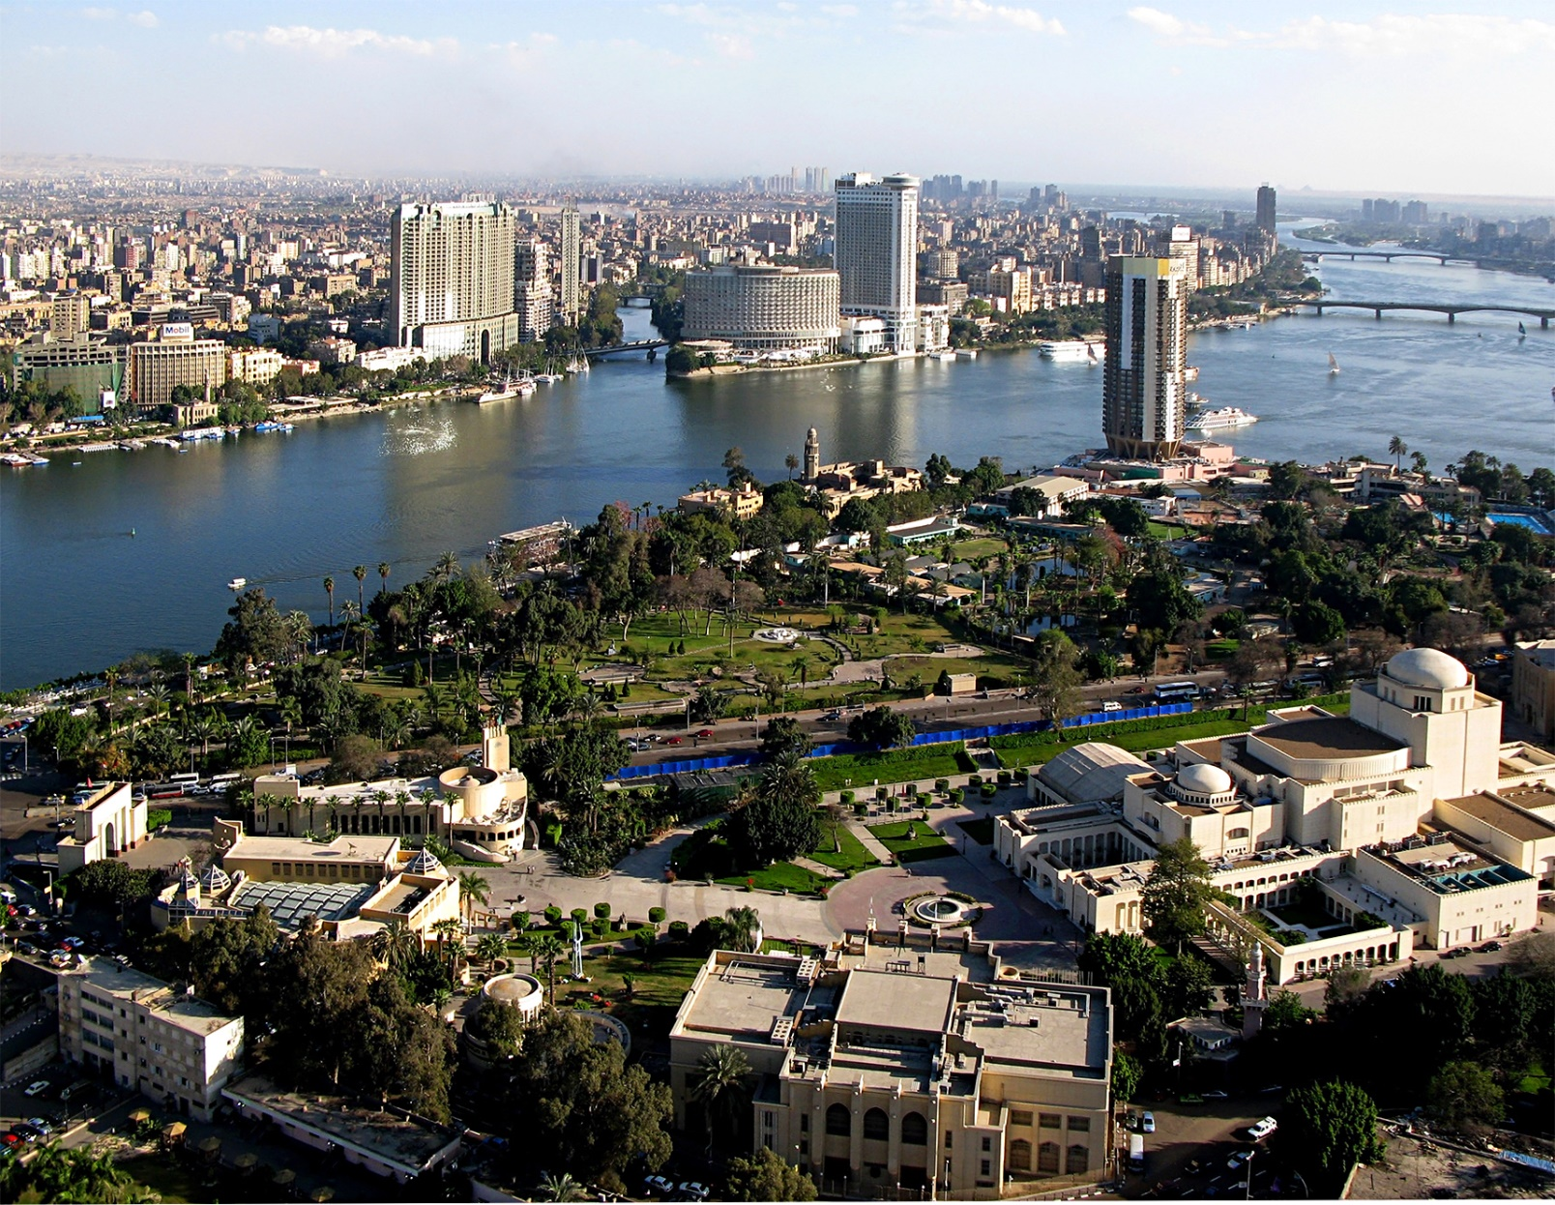
Kairo

Slide 7
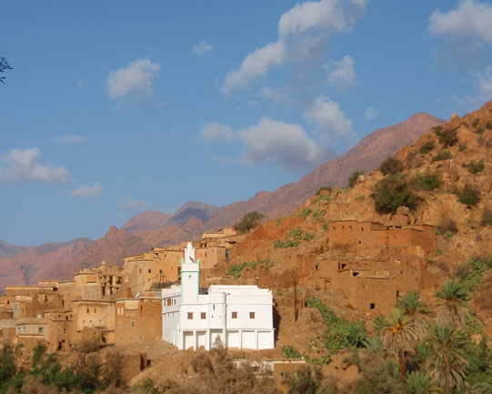
Fes Maroko

Slide 8
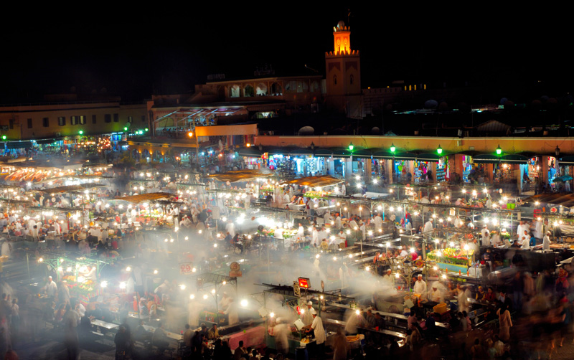
Fes Maroko

Slide 9
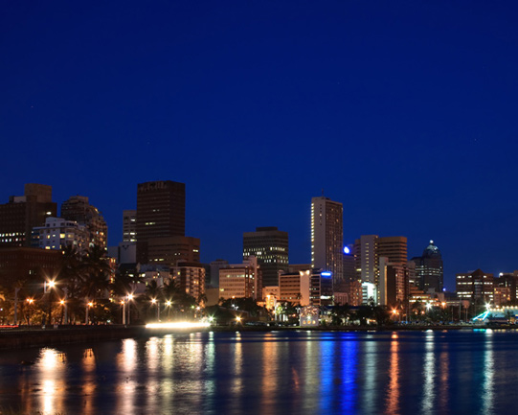
CapeTown JAR

Slide 10
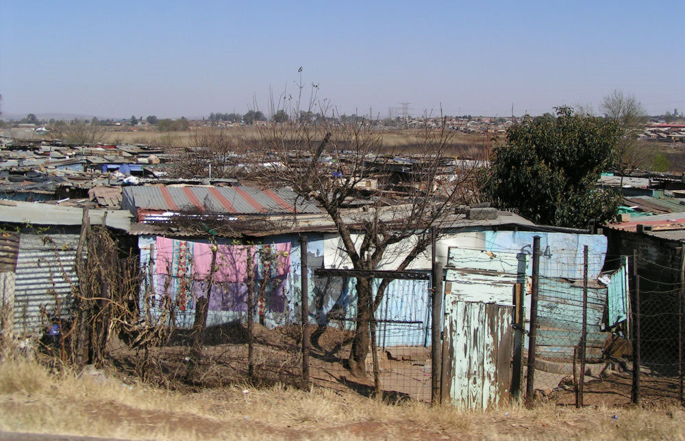
barakarska naselja so zelo pogosta

Slide 11
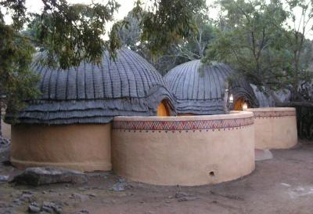
Zulujske koče

Slide 12
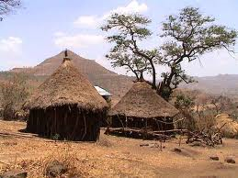
hiše v revnih vaseh

Slide 13

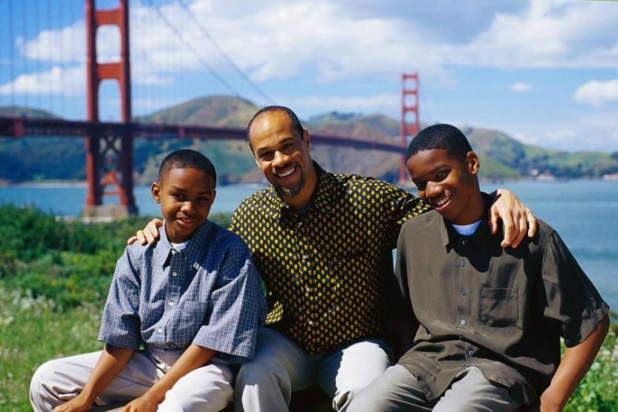
AMERIKA

Slide 14
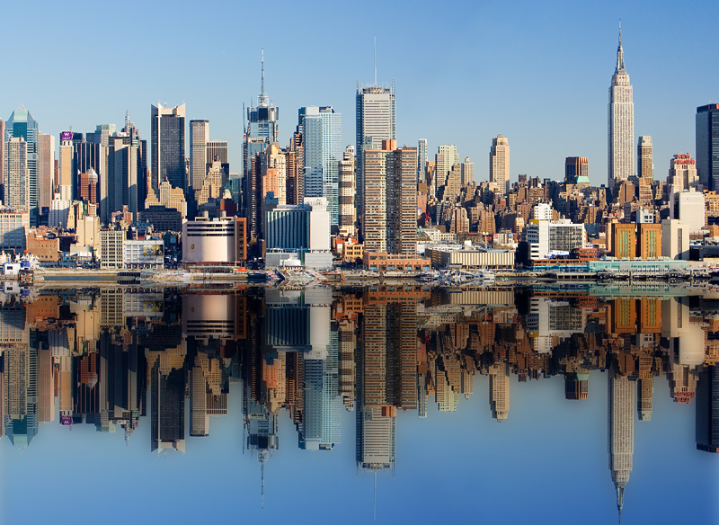
New York

Slide 15
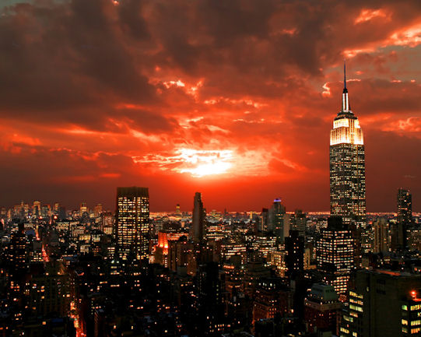
New York

Slide 16
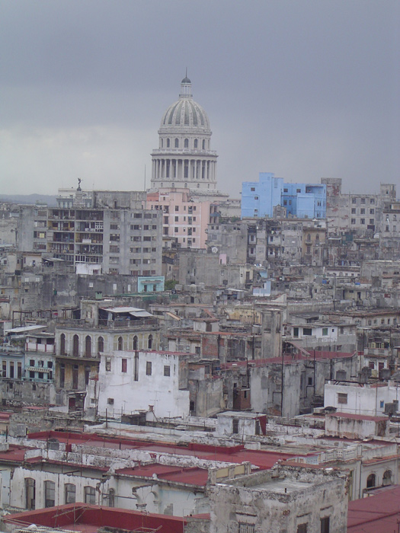
Trinidad MEHIKA

Slide 17
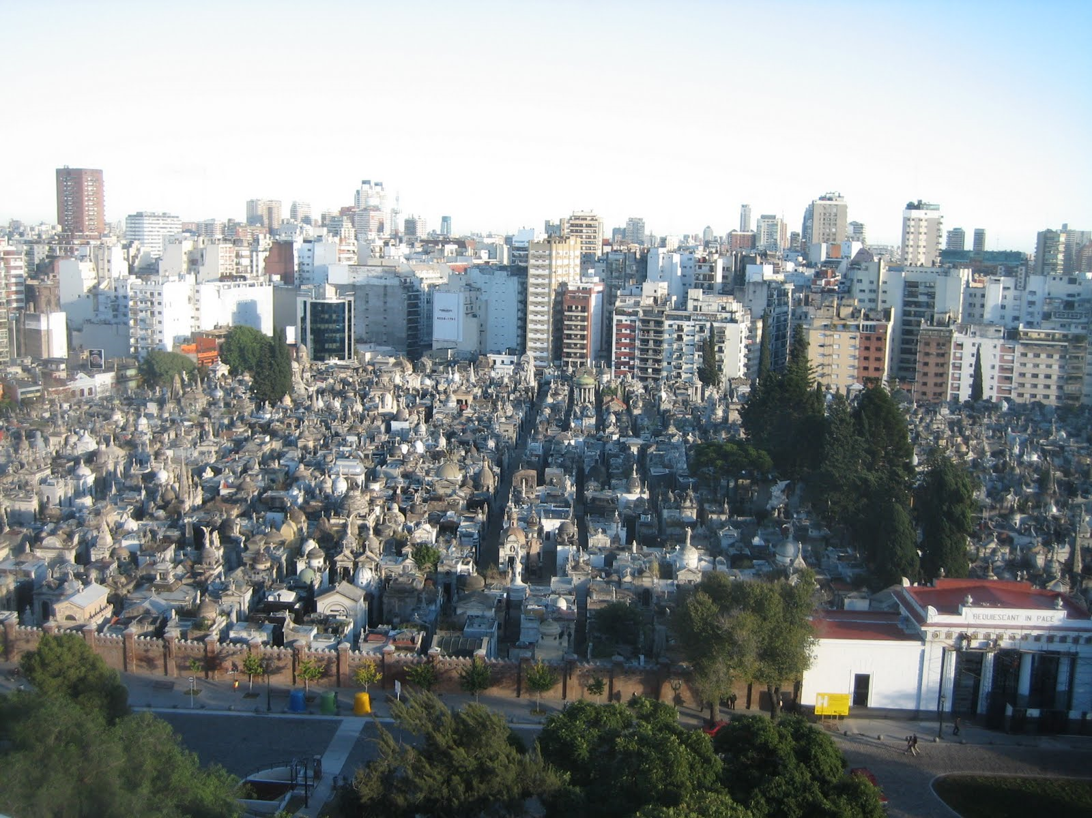
Buenos Aires Argentina

Slide 18
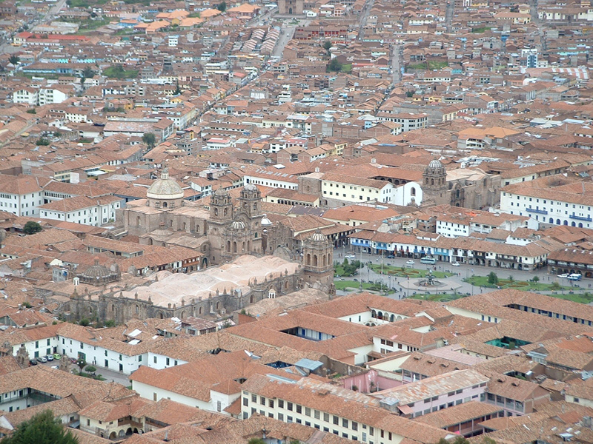
Puno Peru

Slide 19
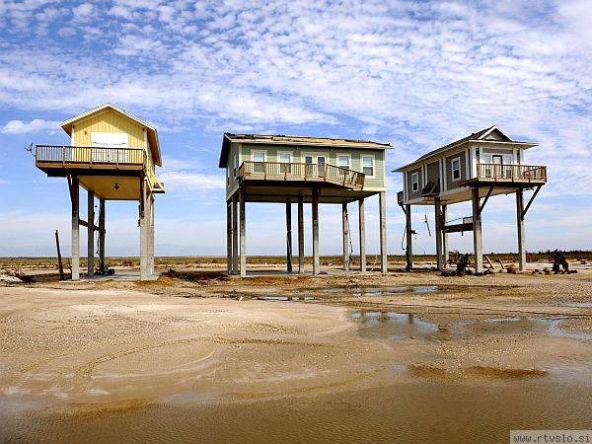
hiše na kolih na Haitiju

Slide 20
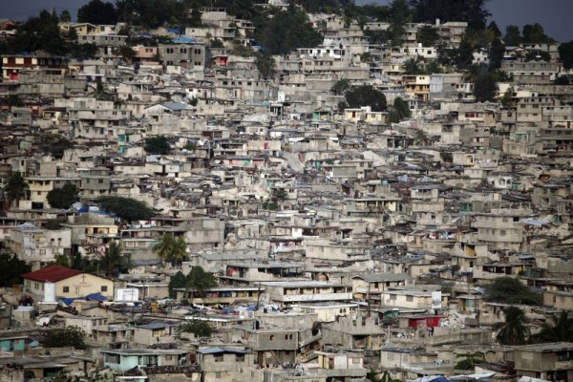
barakarsko naselje v J.Ameriki

Slide 21
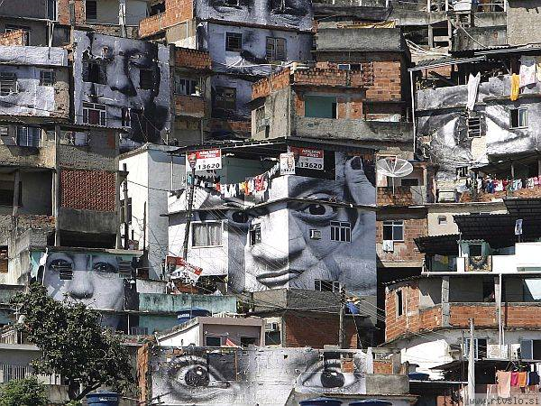
favela v Braziliji- barakarsko naselje kjer prevladuje revščina in nasilje

Slide 22
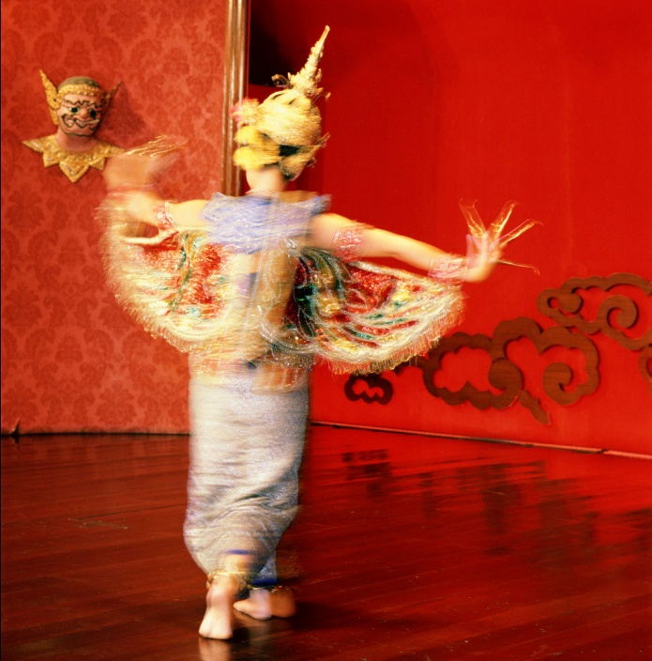
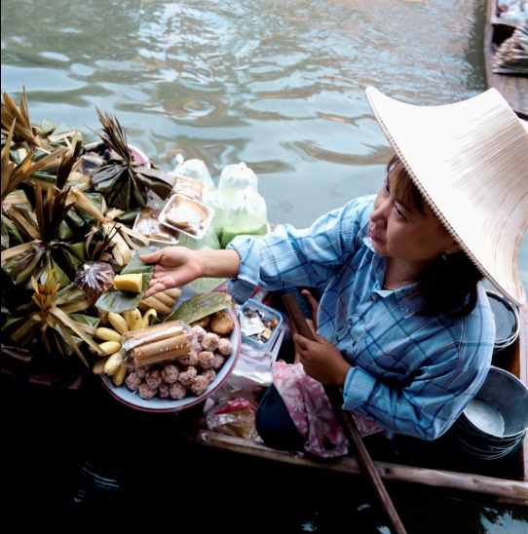
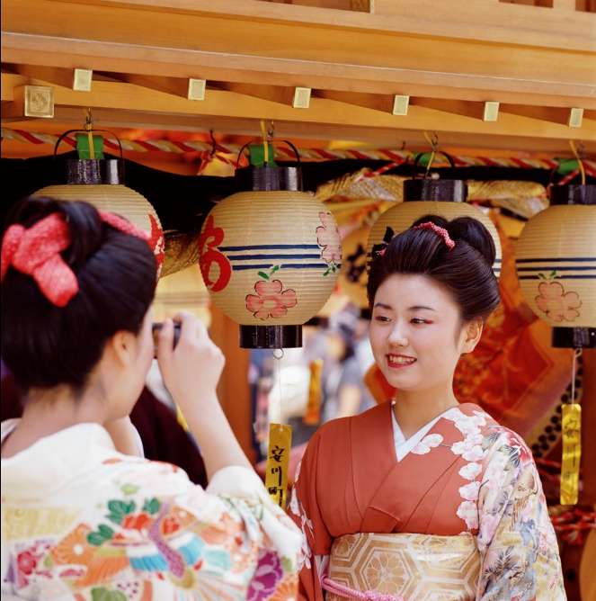

AZIJA

Slide 23
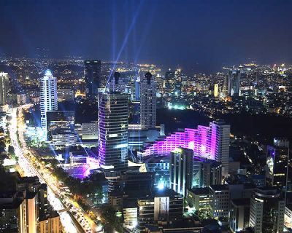
Carigrad Turčija

Slide 24
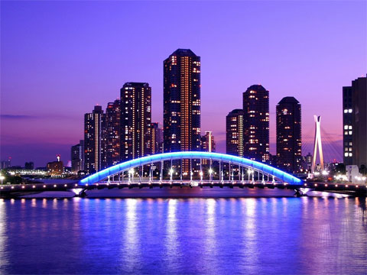
Tokio Japonska

Slide 25
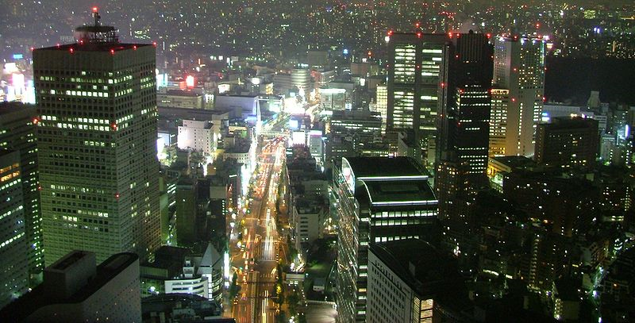
Tokio (ponoči)

Slide 26
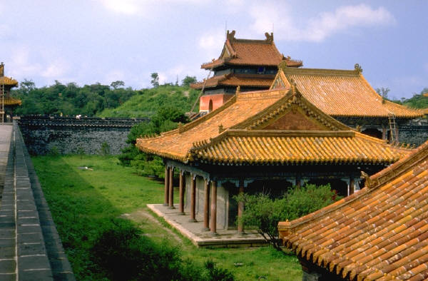
Peking

Slide 27
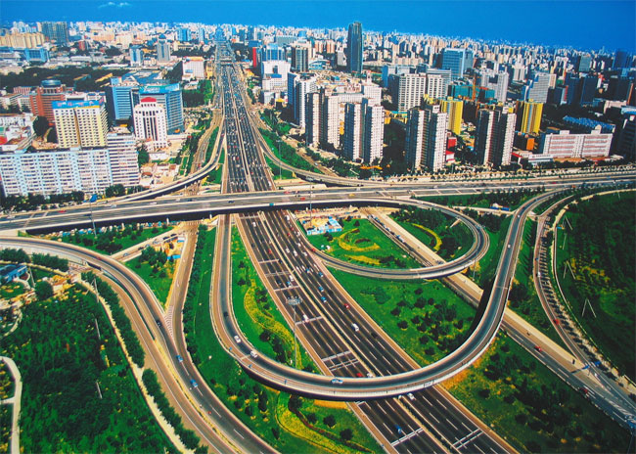
Peking

Slide 28
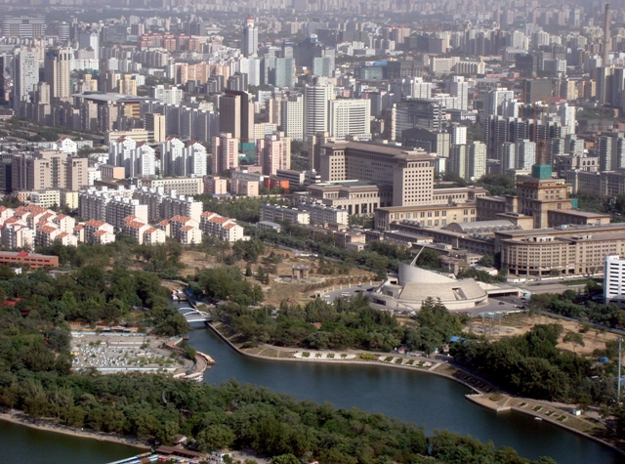
Peking

Slide 29
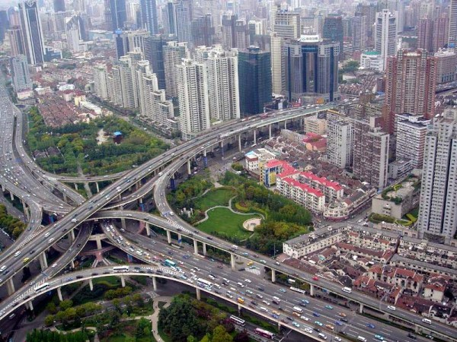
Shangai

Slide 30
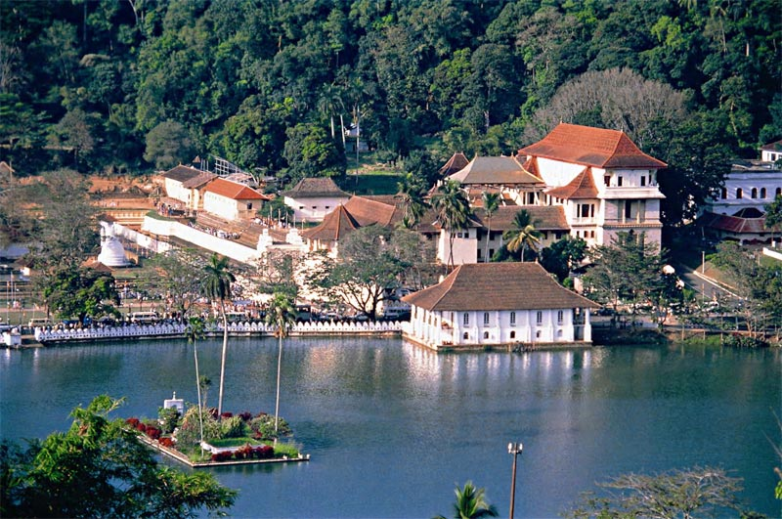
Šrilanka

Slide 31
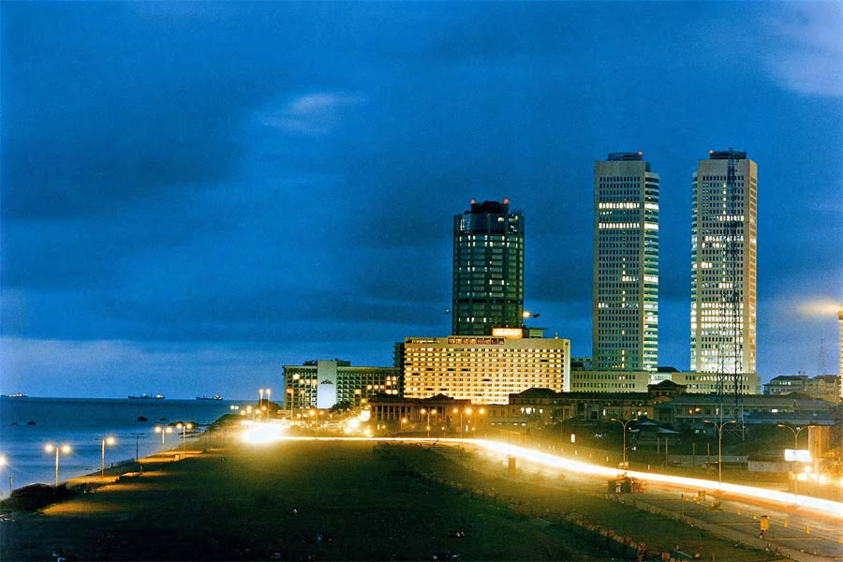
Šrilanka

Slide 32
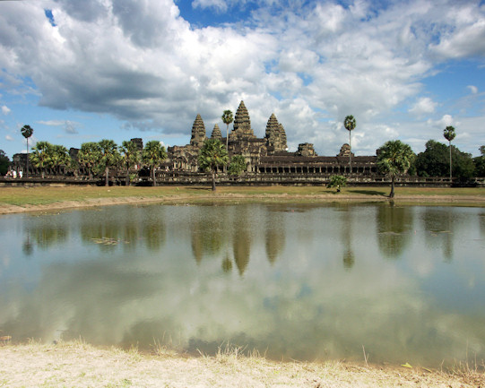
Kuala Lumpur Kambodža

Slide 33
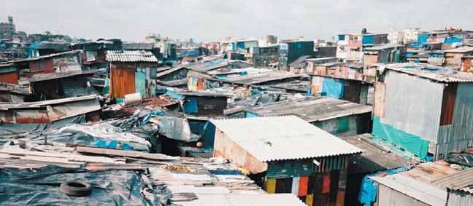
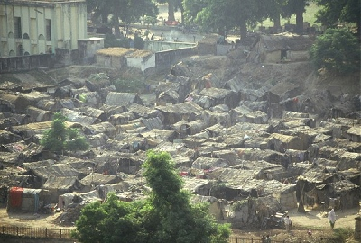
barakarska naselja v Aziji so zelo pogosta

Slide 34
PREPIŠI V ZVEZEK ZA DRUŽBOSLOVJE
VELEMESTO in BARAKARSKO NASELJE
Ponekod imajo ogromna mesta, kjer ponoči svetijo milijoni luči. V nekaterih takih mestih živi več prebivalcev, kot jih ima celotna Slovenija. Takim mestom rečemo VELEMESTA.
Spet druga naselja so za nas še bolj nenavadna. Nekatera mesta so razdeljena na dele, kjer živijo premožni in bogati ljudje in dela, kjer ljudje živijo na robu preživetja – BARAKARSKA NASELJA.

